Slide 1

Il Triage delle Urgenze
Daniele G. Biasucci
Roma

Slide 2
Triage in Chirurgia d’Emergenza
Outline
  Perché serve un nuovo modello
  Come realizzarlo
  Il ruolo dell’AI

Slide 3
Perché serve un nuovo modello di triage
Chirugia d’urgenza: domanda crescente, costi elevati
Interventi non programmati che coinvolgono pazienti fragili e complessi
Mancanza di standard condivisi di valutazione
Prioritizzazione spesso empirica, non basata su outcome
  Non vi sono linee guida né standardizzazioni

Slide 4
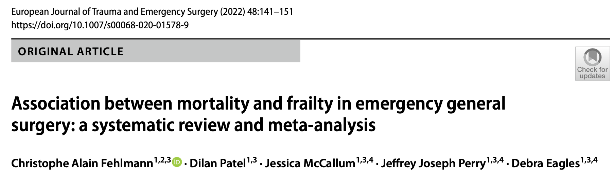
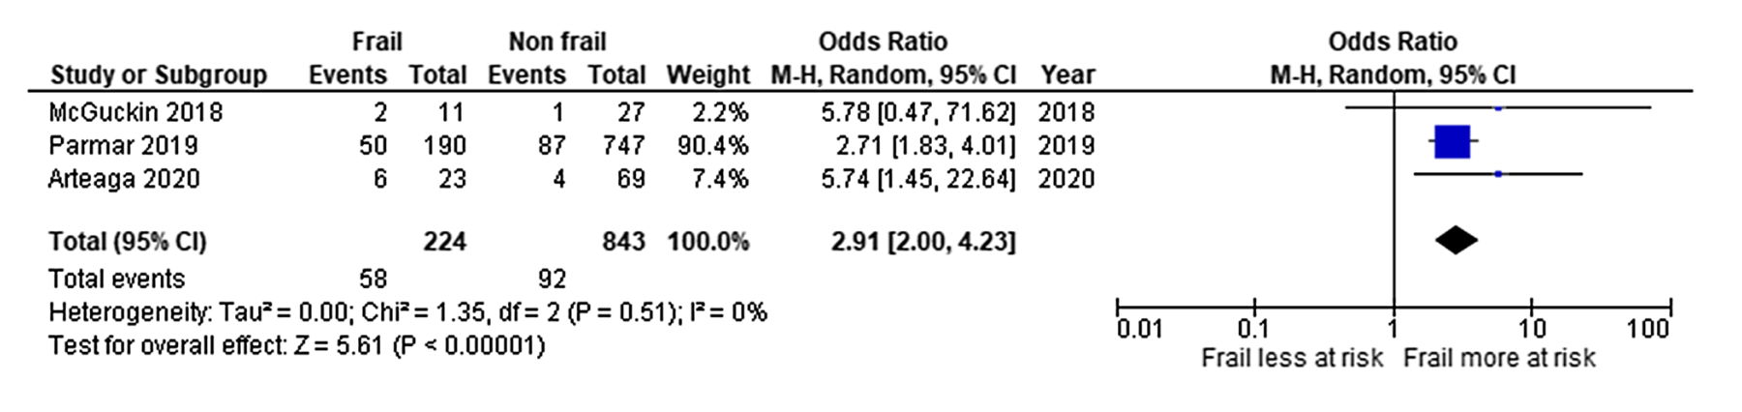

Slide 5
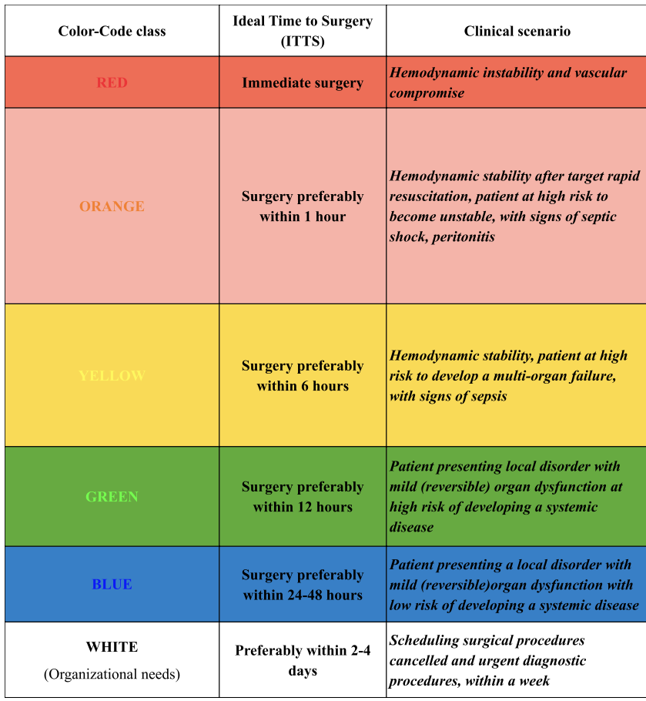
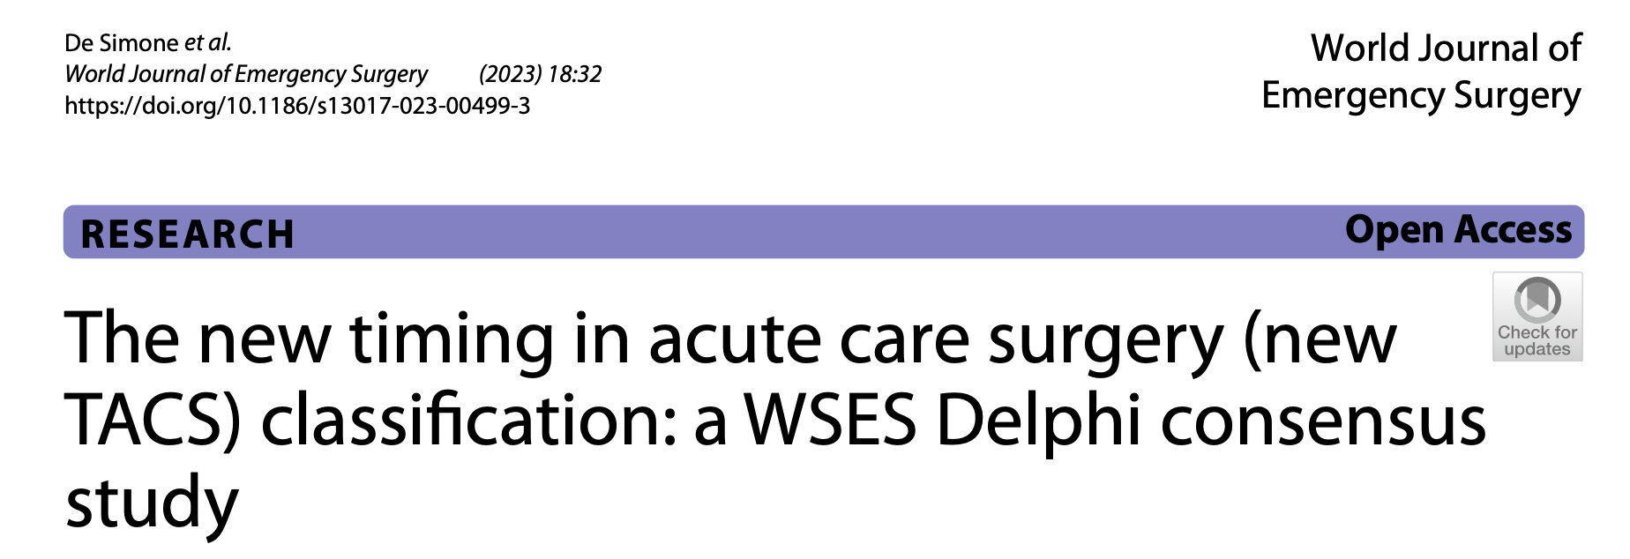
Dall’algoritmo clinico …
Modello tradizionale → New TACS (WSES 2023) → 6 livelli di urgenza

Slide 6
New TACS: vantaggi e limiti
Vantaggi principali
Semplice, chiaro e riproducibile
Strumento utile per la gestione dei flussi in emergenza
Può migliorare outcome
Permette un uso efficiente delle risorse ospedaliere

Slide 7
New TACS: vantaggi e limiti
Limiti
Mancano studi prospettici multicentrici che ne valutino l’impatto su morbidità e mortalità
La classificazione dipende ancora dal giudizio clinico soggettivo
Applicabilità variabile in contesti con risorse limitate o flussi operatori non dedicati

Slide 8
Dall’algoritmo clinico …all’algoritmo predittivo
Evoluzione AI
  Input
    parametri vitali e di laboratorio, Imaging, presentazione clinica ed evoluzione
  Output
    priorità chirurgica predetta, stima del rischio, previsione eventi avversi, outcome
  Integrazione in tempo reale nel flusso PS - sala operatoria
    ottimizzare l’allocazione delle risorse chirurgiche e anestesiologiche, prevedere ritardi critici

Slide 9
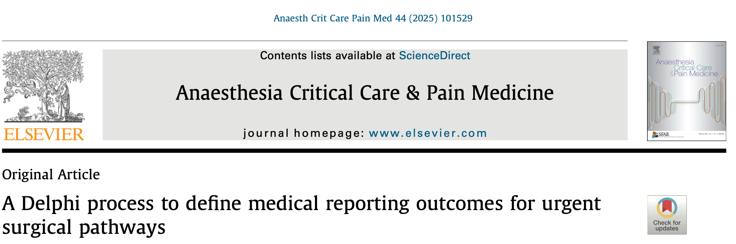
29 outcomes chiave per percorsi chirurgici urgenti
Base per algoritmi predittivi
Questi domini definiscono gli endpoints per modelli predittivi di outcome e priorità basati su AI

Slide 10
I 5 domini chiave (Botrel et al., 2025)
Dominio Variabili “AI-ready”
Mortalità In-hospital, 30-day
Morbidità Sepsi, AKI, polmonite, MI
Pre-surgical Tempo PS → decisione chirurgica
Surgical Sanguinamento intraoperatorio >500 mL
Post-surgical ICU LOS, riammissione, DAH-30

Slide 11
Architettura di un sistema AI per triage
Input layer
  Dati clinici (Shock Index, GCS, SOFA); Tempo PS – decisione – incisione; Imaging; Presentazione e evoluzione clinica iniziale
AI engine
  ML / Random Forest / Deep Learning; Training su dataset multicentrici (esiti Botrel et al.); Validazione interna/esterna
Output
  Priorità; Rischio sepsi, ICU LOS, 30-day mortality; Suggerimento percorso: OR immediata / osservazione / ICU

Slide 12
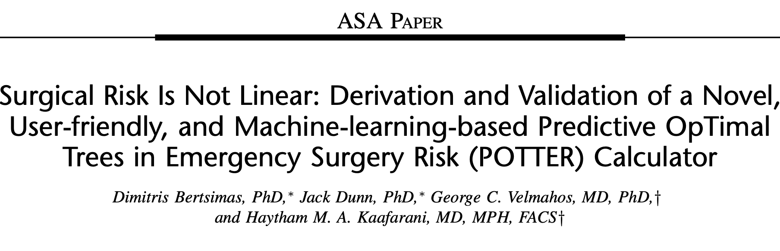
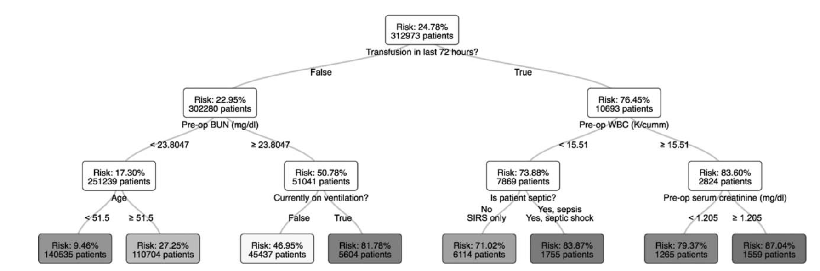

Slide 13
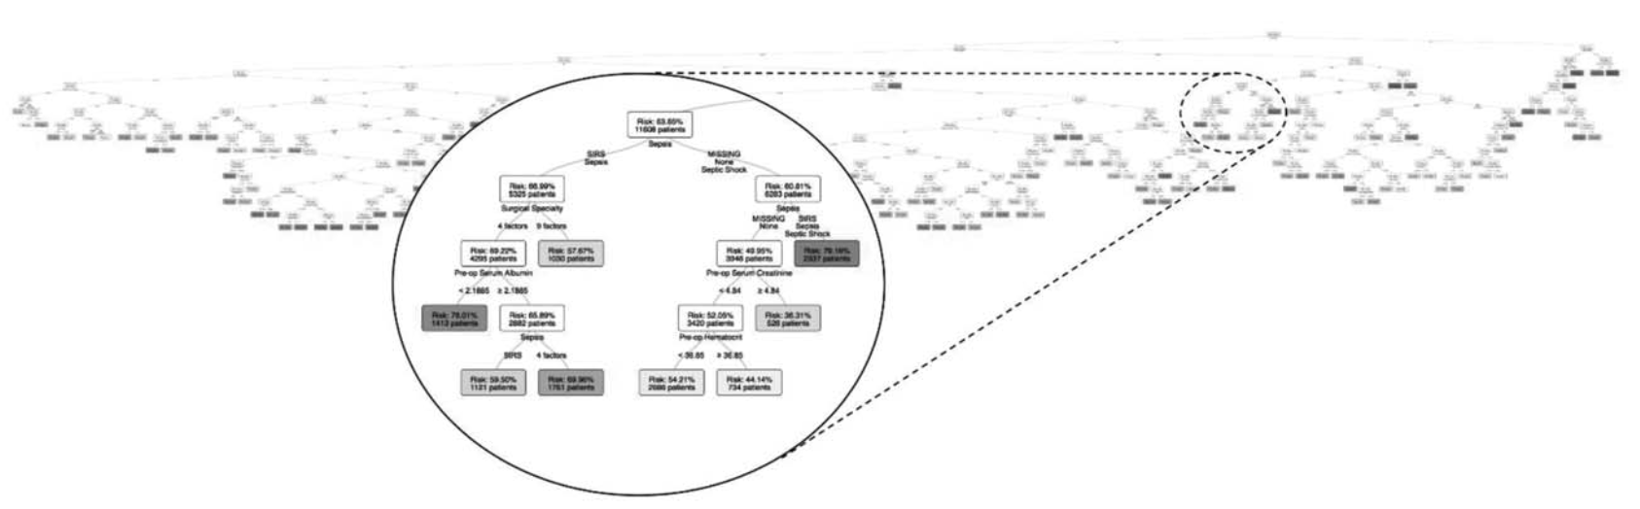

POTTER
Dataset ACS-NSQIP 2007–2013 per derivazione (≈383.000) e 2014 per validazione
Algoritmo
  Optimal Classification Trees (OCT), un’evoluzione dei classici decision tree
Esiti predetti
  mortalità, morbidità e 18 complicanze specifiche post-operatorie (30 gg)

Slide 14
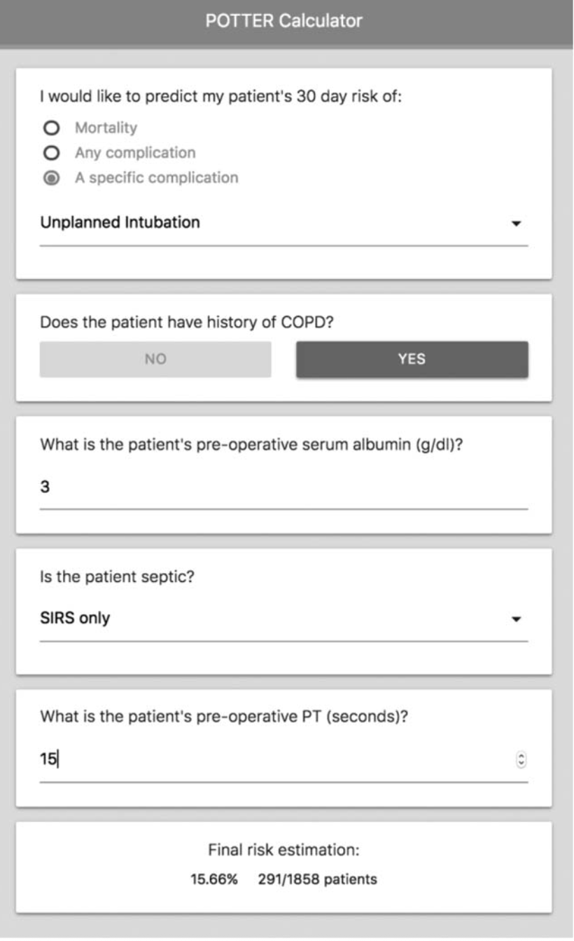
POTTER - Risultati
Mortalità: AUC 0.92
Morbidità: AUC 0.84
Miglior performance: sepsi, ARF e V; >48h (AUC 0.91 - 0.93)
Creato POTTER (Predictive OpTimal Trees in Emergency Surgery Risk), app interattiva e integrabile in EHR

Slide 15
POTTER & Prospettive
Integrazione di variabili fisiologiche dinamiche e dati intraoperatori
Validazione clinico-prospettica e confronto con deep learning
Sviluppo di Optimal Prescriptive Trees (OPT) per suggerire interventi terapeutici
Adattamento del POTTER a contesti specifici (cardiochirurgia, trauma, vascolare)

Slide 16
Caso clinico simulato
Uomo 78 anni, diverticolite perforata, Lattati 4, segni di sepsi ma al momento emodinamicamente stabile
Triage umano: giallo → intervento dopo 6h
AI predittiva: rischio shock settico 72% → suggerisce intervento entro 1h
Outcome: ICU 5gg, DAH = 22
Se AI integrata: time-to-OR ridotto, outcome potenzialmente migliorato

Slide 17
Benefici e Limiti Attuali
Benefici:
  Ottimizzazione uso sale operatorie urgenti
  Allerta precoce deterioramento clinico
  Supporto decisionale, non sostituzione.
Limiti:
  Bias dei dati di training
  Mancanza dataset standard (gap colmato da Botrel 2025)
  Accettazione culturale da parte del team

Slide 18
Visione futura & Conclusioni
“Dal colore al calcolo”
Triage dinamico, basato su dati in tempo reale
Integrazione AI + sistemi informativi + teleconsulenza
Metriche composite basate su esiti clinici + flussi
Benchmark tra centri e reti trauma
“L’AI non decide per noi, ma ci aiuta a decidere meglio e prima”
Triage chirurgico del futuro sarà data-driven

Slide 19
Grazie

